Slide 1
Genetické inženýrství
VY_32_INOVACE_04-20
Využití, metody

Slide 2
Genetické inženýrství
Přímý zásah do genomu pomocí moderních technologií → geneticky modifikované organismy (GMO)
Organismus, do kterého byl přenesen genetický materiál z jiného druhu → transgenní organismus
Odnož genového inženýrství – genová terapie (terapeutická manipulace s lidským genomem)

Slide 3
Genetické inženýrství
Dokáže stvořit organismus s takovou kombinací genů, která v přírodě do té doby ještě neexistovala
Dokáže najít gen kódující určitou molekulu v jednom organismu a přenést ji do jiného organismu
Zkoumá hlavně bakterie a kvasinky (krátká reprodukční doba, jednoduchá kultivace)

Slide 4
Historie
Od 70.let 20. stol.
1972 - první rekombinantní molekula DNA (spojení DNA opičího viru s lamda virem)
1973 - první transgenní organismus (vložení genu s antibiotickou rezistencí do plazmidu bakterie E.coli)
1974 - transgenní myš (cizí gen zaveden do jejího embrya)
1978 - geneticky modifikovaný lidský inzulín

Slide 5
Historie
1986 - první pokusy s GM rostlinami (Francie, USA) → tabák odolný proti herbicidům
1994 - geneticky modifikovaná rajčata (delší skladovací doba)
2010 - první synteticky vytvořený bakteriální genom, který byl vložen do buňky bez DNA

Slide 6
Využití
Lékařství
Produkce inzulínu, růstového hormonu, mozkových hormonů, léků
Očkování (GM viry bez infekční sekvence DNA)
Simulace lidských nemocí na zvířatech (rakovina, obezita, srdeční choroby, cukrovka, artritida, drogy, úzkost, stárnutí, Parkinsonova choroba – testování léků)
GM prasata (transplantace zvířecích orgánů lidem)

Slide 7
Nahradit poškozené geny kopiemi
Role etika (jen pro léčbu nebo i úprava vzhledu, inteligence, chování?)
Výzkum
Geny se vnášejí do bakterií nebo kvasinek
GMO za účelem nalezení funkce genu:
Experimenty se ztrátou funkce
Experimenty se získáním funkce
Sledovací

Slide 8
Průmysl
Snaha o vkládání genů do bakteriálních plazmidů a vytvoření továrny na bílkoviny a enzymy
Zemědělství
GM potraviny:
Odolnost proti hmyzu a herbicidům, virům a plísním
↑ tolerance proti slanosti, chladu, suchu, ↑ nutriční hodnoty…
Plodiny i zvířata (mléko) obsahují vakcíny a jiné léky

Slide 9
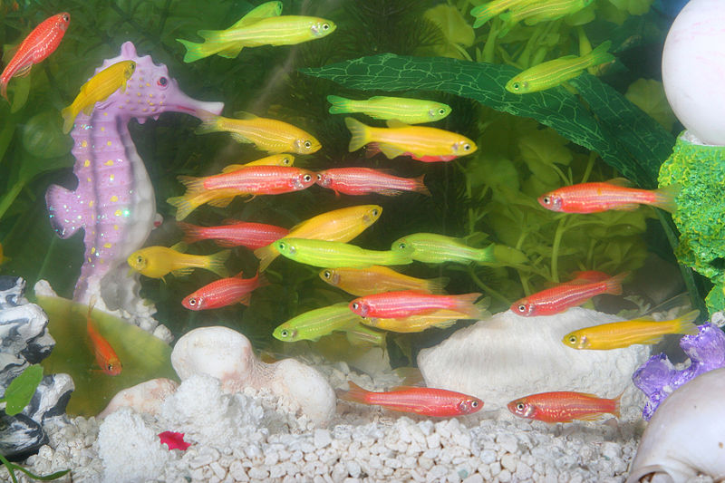
↑ tempa růstu a odolnosti proti nemocem (omezení hnojiv, pesticidů)
Etika - vliv GMO na zdraví člověka (toxicita, alergie), vliv na biodiverzitu, na prospěšný hmyz…
Další
modré růže,
zářící ryby…
Autor:www.glofish.com, Název:GloFish.jpg, Zdroj:http://cs.wikipedia.org/wiki/Soubor:GloFish.jpg

Slide 10
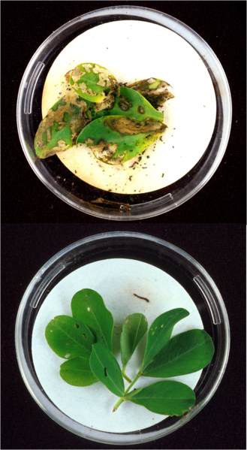
ČR
První komerčně pěstovaná GM rostlina byla kukuřice (vložena bakteriální DNA způsobující produkci tzv. Bt-toxinu, který je jedovatý pro určité druhy hmyzu)
Na obr. Podzemnice olejná (v listech Bt-toxin, který ji chrání před poškozením larvou zavíječe kukuřičného)
Autor:Herb Pilcher , Název:Bt plants.png Zdroj:http://cs.wikipedia.org/wiki/Soubor:Bt_plants.png

Slide 11
ČR
Registr povolených geneticky modifikovaných rostlin najdete na str. Ministerstva životního prostředí - http://www.mzp.cz/cz/registr_uzivatelu_geneticky_modifikovanch_organismu

Slide 12
Svět
V EU sója, kukuřice, bavlník, brambor, řepka olejka, cukrová řepa
v EU jen GM rostliny (ne zvířata) – 85% vyrobených krmných směsí v EU je označeno jako GM
Existuje databáze pro prodej GMO
Ilegální GMO (čínská rýže, americká rýže)

Slide 13
Biologické zbraně
Výroba více virulentních organismů
Nepatogenní organismy získaly patogenní ráz
Zvýšení produkce patogenu nebo toxinu (až 100x více)
Známé patogeny či toxiny mohou být geneticky upraveny tak, že „znehodnotí“ vývoj vakcíny

Slide 14
Video
http://www.stream.cz/uservideo/245910-spor-o-geny-1-5-o-problematice-geneticky-modifikovanych-organismu-a-potravin-z-nich

Slide 15
Děkuji za pozornost
Autor DUM: Kateřina Turoňová

